Slide 2
Digital/Analogue Times
Do you know how to convert digital to analogue and analogue to digital?

Slide 3
What’s on TV?
Click play buttons throughout to hear phrases and words.
6:00 | Tom and Jerry
6:30 | Phineas and Ferb
7:00 | X-Men
8:00 | Sponge Bob Square Pants
8:30 | Hannah Montana
9:00 | Power Rangers
10:00 | Chuckle Vision
10:30 | Horrible Histories
11:30 | What’s New Scooby Doo?
12:00 | Walk on the Wild Side
Qu'est-ce qui passe à la télévision à dix heures et demie ?
C’est Horrible Histories.

Slide 4
What’s on TV?
6:00 | Tom and Jerry
6:30 | Phineas and Ferb
7:00 | X-Men
8:00 | Sponge Bob Square Pants
8:30 | Hannah Montana
9:00 | Power Rangers
10:00 | Chuckle Vision
10:30 | Horrible Histories
11:30 | What’s New Scooby Doo?
12:00 | Walk on the Wild Side
Qu'est-ce qui passe à la télévision à six heures ?
C’est Tom and Jerry.

Slide 5
What’s on TV?
6:00 | Tom and Jerry
6:30 | Phineas and Ferb
7:00 | X-Men
8:00 | Sponge Bob Square Pants
8:30 | Hannah Montana
9:00 | Power Rangers
10:00 | Chuckle Vision
10:30 | Horrible Histories
11:30 | What’s New Scooby Doo?
12:00 | Walk on the Wild Side
Qu'est-ce qui passe à la télévision à sept heures ?
C’est X-Men.

Slide 6
What’s on TV?
6:00 | Tom and Jerry
6:30 | Phineas and Ferb
7:00 | X-Men
8:00 | Sponge Bob Square Pants
8:30 | Hannah Montana
9:00 | Power Rangers
10:00 | Chuckle Vision
10:30 | Horrible Histories
11:30 | What’s New Scooby Doo?
12:00 | Walk on the Wild Side
Qu'est-ce qui passe à la télévision à six heures et demie ?
C’est Phineas and Ferb.

Slide 7
What’s on TV?
6:00 | Tom and Jerry
6:30 | Phineas and Ferb
7:00 | X-Men
8:00 | Sponge Bob Square Pants
8:30 | Hannah Montana
9:00 | Power Rangers
10:00 | Chuckle Vision
10:30 | Horrible Histories
11:30 | What’s New Scooby Doo?
12:00 | Walk on the Wild Side
Qu'est-ce qui passe à la télévision à huit heures et demie ?
C’est Hannah Montana.

Slide 8
What’s on TV?
6:00 | Tom and Jerry
6:30 | Phineas and Ferb
7:00 | X-Men
8:00 | Sponge Bob Square Pants
8:30 | Hannah Montana
9:00 | Power Rangers
10:00 | Chuckle Vision
10:30 | Horrible Histories
11:30 | What’s New Scooby Doo?
12:00 | Walk on the Wild Side
Qu'est-ce qui passe à la télévision à neuf heures?
C’est Power Rangers.

Slide 9
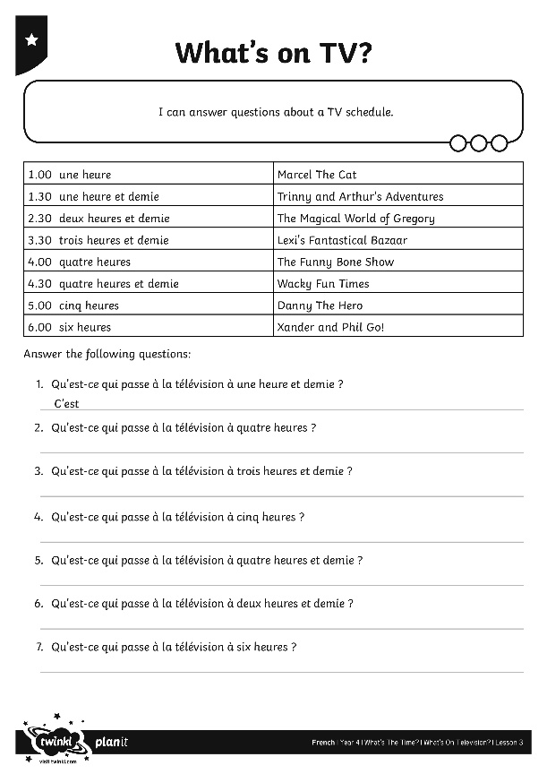
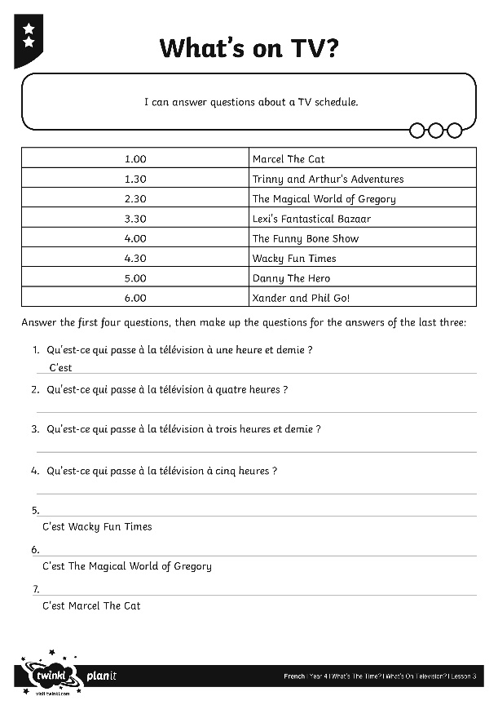
Choose one of the attached sheets to complete. You do not need to do them all. One Star is the easiest and three stars is the hardest.

